Slide 2
Reminder…
Διαλέξεις
Προαιρετική παρουσία!
Είστε εδώ γιατί θέλετε να ακούσετε/συμμετέχετε
Δεν υπάρχουν απουσίες
Υπάρχει σεβασμός στους συναδέλφους σας και στην εκπαιδευτική διαδικασία
Προστατέψτε εσάς και τους συναδέλφους σας: απέχετε από το μάθημα αν δεν είστε/αισθάνεστε καλά

Slide 3
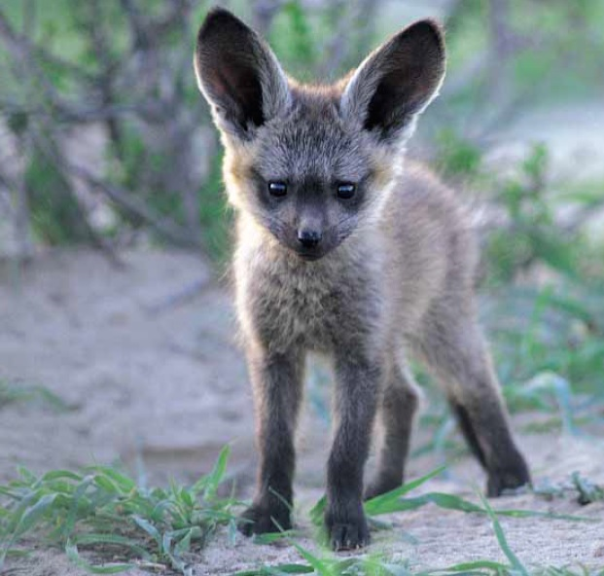
Φυσική για Μηχανικούς
Ηχητικά Κύματα
Το φαινόμενο Doppler
Εικόνα: Τα αυτιά του ανθρώπου έχουν εξελιχθεί να ακούν και να ερμηνεύουν ηχητικά κύματα ως φωνή ή ως ήχους. Κάποια ζώα, όπως το είδος αλεπούς με τα αυτιά νυχτερίδας, έχουν αυτιά που είναι προσαρμοσμένα να ακούν πολύ αδύναμους ήχους.

Slide 4
Φυσική για Μηχανικούς
Ηχητικά Κύματα
Το φαινόμενο Doppler
Εικόνα: Τα αυτιά του ανθρώπου έχουν εξελιχθεί να ακούν και να ερμηνεύουν ηχητικά κύματα ως φωνή ή ως ήχους. Κάποια ζώα, όπως το είδος αλεπούς με τα αυτιά νυχτερίδας, έχουν αυτιά που είναι προσαρμοσμένα να ακούν πολύ αδύναμους ήχους.

Slide 5
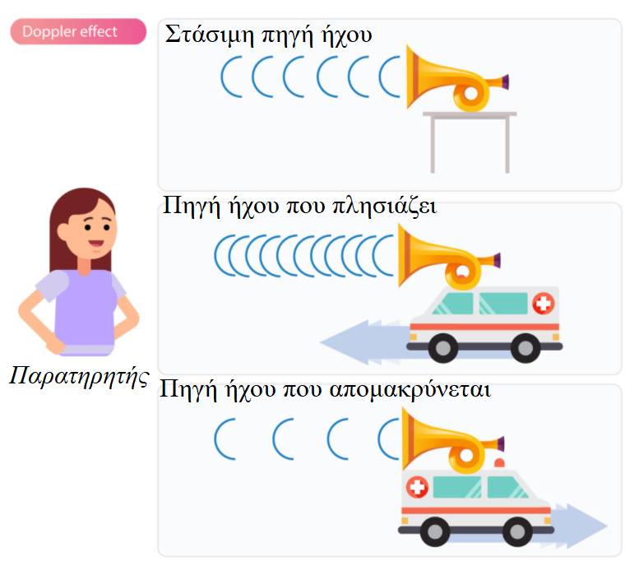
Ηχητικά Κύματα
Το φαινόμενο Doppler
Άκρως συχνή εμπειρία!
Ένα όχημα με σειρήνα μας πλησιάζει και απομακρύνεται από μας
Το ακούμε με υψηλότερη συχνότητα καθώς έρχεται προς εμάς
Το ακούμε με χαμηλότερη συχνότητα καθώς απομακρύνεται

Slide 6
Ηχητικά Κύματα
Το φαινόμενο Doppler
Διαισθητική κατανόηση
Κύματα χτυπούν την ακίνητη βάρκα με περίοδο $Τ$
Αν προχωρήσει η βάρκα προς την πηγή, κάθε κυματισμός θα φτάνει γρηγορότερα απ’ ό,τι πριν
Λόγω της κίνησής μας προς την πηγή
Μετράμε περίοδο $Τ^{′}<Τ$
Τα κύματα φτάνουν «πιο συχνά» στη βάρκα
$f^{′}=1/{T^{′}}>f=1/T$

Slide 7
Ηχητικά Κύματα
Το φαινόμενο Doppler
Διαισθητική κατανόηση
Κύματα χτυπούν την ακίνητη βάρκα με περίοδο $Τ$
Αν προχωρήσει η βάρκα μακριά από την πηγή, κάθε κυματισμός θα φτάνει αργότερα απ’ ό,τι πριν
Λόγω της κίνησής μας μακριά από την πηγή
Μετράμε περίοδο $Τ^{′}>Τ$
Τα κύματα φτάνουν «πιο αραιά» στη βάρκα
$f^{′}=1/{T^{′}}<f=1/T$

Slide 8
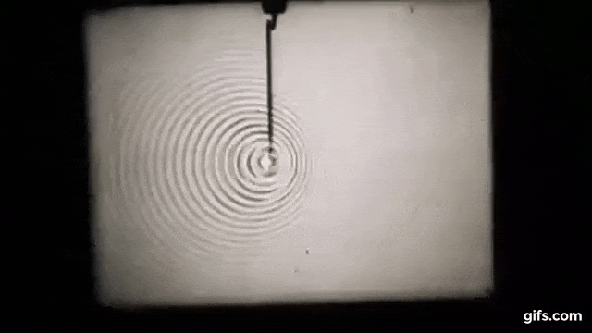
Ηχητικά Κύματα
Το φαινόμενο Doppler
Ευθέως ανάλογα για μια ηχητική πηγή

Slide 9
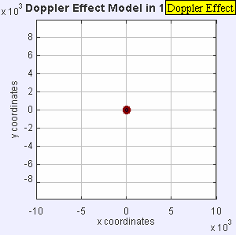
Ηχητικά Κύματα
Το φαινόμενο Doppler
Στάσιμη πηγή
Συχνότητα πηγής $f$
Περίοδος $T$
Μήκος κύματος $λ$
Ένας ακίνητος παρατηρητής αντιλαμβάνεται τη συχνότητα $f$ της πηγής

Slide 10
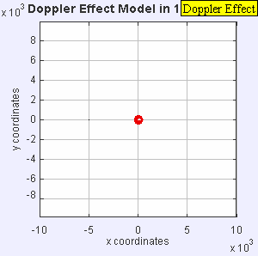
Ηχητικά Κύματα
Το φαινόμενο Doppler
Κινούμενη πηγή
Προς τον παρατηρητή
Συχνότητα πηγής $f$
Περίοδος $T$
Μήκος κύματος $λ$
Ταχύτητα πηγής $u_{s}$
Ταχύτητα ήχου $u$
Ένας ακίνητος παρατηρητής αντιλαμβάνεται συχνότητα $f^{′}=\frac{u}{λ^{′}}=\frac{u}{λ−\frac{u_{s}}{f}}=\frac{u}{\left(\frac{u}{f}\right)−\left(\frac{u_{s}}{f}\right)}=\left(\frac{u}{u−u_{s}}\right)f$

Slide 11
Ηχητικά Κύματα
1^{ο} κυματικό μέτωπο
2^{ο} κυματικό μέτωπο
Το φαινόμενο Doppler
Κινούμενη πηγή προς τον παρατηρητή - επεξήγηση
$$\vec{u_{s}}$$
$$\vec{u_{s}}$$
$$x$$
$$λ′$$
$$λ$$
$$t=0$$
$$t=0$$
$$t=T$$
$$x=u_{s}t=u_{s}T=\frac{u_{s}}{f}$$
$$λ^{′}=λ−x=λ−\frac{u_{s}}{f}$$
Παρόμοιες είναι και οι αποδείξεις για όσα ακολουθούν στα επόμενα slides

Slide 12
Ηχητικά Κύματα
Το φαινόμενο Doppler
Κινούμενη πηγή
Μακριά από τον παρατηρητή
Συχνότητα πηγής $f$
Περίοδος $T$
Μήκος κύματος $λ$
Ταχύτητα πηγής $u_{s}$
Ταχύτητα ήχου $u$
Ένας ακίνητος παρατηρητής αντιλαμβάνεται συχνότητα
$$f^{′}=\frac{u}{λ^{′}}=\frac{u}{λ+\frac{u_{s}}{f}}=\frac{u}{\left(\frac{u}{f}\right)+\left(\frac{u_{s}}{f}\right)}=\left(\frac{u}{u+u_{s}}\right)f$$

Slide 13
Ηχητικά Κύματα
Το φαινόμενο Doppler
Κινούμενος παρατηρητής
Πλησιάζει την πηγή
Συχνότητα πηγής $f$
Περίοδος $T$
Μήκος κύματος $λ$
Ταχύτητα παρατηρητή $u_{ο}$
Ταχύτητα ήχου $u$
Ένας κινούμενος παρατηρητής που πλησιάζει την πηγή αντιλαμβάνεται συχνότητα
$$f^{′}=\frac{u′}{λ}=\left(\frac{u+u_{ο}}{u}\right)f$$

Slide 14
Ηχητικά Κύματα
Το φαινόμενο Doppler
Κινούμενος παρατηρητής
Απομακρύνεται από την πηγή
Συχνότητα πηγής $f$
Περίοδος $T$
Μήκος κύματος $λ$
Ταχύτητα παρατηρητή $u_{ο}$
Ταχύτητα ήχου $u$
Ένας κινούμενος παρατηρητής που απομακρύνεται από την πηγή αντιλαμβάνεται συχνότητα $f^{′}=\frac{u′}{λ}=\left(\frac{u−u_{ο}}{u}\right)f$

Slide 15
Ηχητικά Κύματα
Πώς επιλέγουμε πρόσημα στη σχέση αυτή?
1. Πηγή και παρατηρητής κινούνται ο ένας προς τον άλλο: πρόσημα που αυξάνουν το f’
2. Πηγή και παρατηρητής απομακρύνονται ο ένας από τον άλλο: πρόσημα που μειώνουν το f’
3. Οι ταχύτητες εννοούνται πάντα κατά μέτρο!
Το φαινόμενο Doppler
Κίνηση και των δυο
Συχνότητα πηγής $f$
Περίοδος $T$
Μήκος κύματος $λ$
Ταχύτητα παρατηρητή $u_{ο}$ και πηγής $u_{s}$
Ταχύτητα ήχου $u$
Ένας κινούμενος παρατηρητής αντιλαμβάνεται συχνότητα μιας κινούμενης πηγής
$f^{′}=\left(\frac{u±u_{ο}}{u±u_{s}}\right)f$
Ταχύτητα παρατηρητή
Ταχύτητα ήχου
Συχνότητα αντίληψης
παρατηρητή
Συχνότητα εκπομπής πηγής
Ταχύτητα πηγής

Slide 16
Ηχητικά Κύματα
Πώς επιλέγουμε πρόσημα στη σχέση αυτή?
Το φαινόμενο Doppler – Quiz
Πηγή πλησιάζει, παρατηρητής απομακρύνεται
Πηγή απομακρύνεται, παρατηρητής πλησιάζει
Παρατηρητής απομακρύνεται, πηγή απομακρύνεται
Παρατηρητής πλησιάζει, πηγή πλησιάζει
Source
Observer
$$f^{′}=\frac{u u_{0}}{u u_{s}}f$$
$$f^{′}=\frac{u u_{0}}{u u_{s}}f$$
$$f^{′}=\frac{u u_{0}}{u u_{s}}f$$
$$f^{′}=\frac{u u_{0}}{u u_{s}}f$$

Slide 17
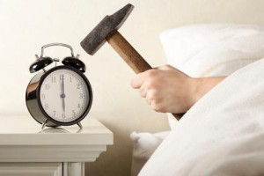
Ηχητικά Κύματα
Παράδειγμα:
Το ξυπνητήρι σας παράγει έναν ήχο συχνότητας $600$ Hz. Ένα πρωί, «κολλάει» και δεν μπορείτε να το κλείσετε. Στην απελπισία σας, το πετάτε («αφήνετε») από το παράθυρο. Αν υποθέσετε ότι η ταχύτητα του ήχου είναι $343$ m/s, και ότι βρίσκεστε στον 4^{ο} όροφο ($15$ m από το έδαφος), τι συχνότητα θα ακούσετε λίγο πριν γίνει κομματάκια;

Slide 18
Ηχητικά Κύματα
$f^{′}=\left(\frac{u±u_{ο}}{u±u_{s}}\right)f$
Παράδειγμα – Λύση:
Το ξυπνητήρι σας παράγει έναν ήχο συχνότητας $600$Hz. Στην απελπισία σας, το πετάτε (αφήνετε) από το παράθυρο. Αν η ταχύτητα του ήχου είναι $343$ m/s, και βρίσκεστε $15$ m από το έδαφος, τι συχνότητα θα ακούσετε λίγο πριν γίνει κομματάκια;
+
$$u_{A}=0 \\ f_{A}=600 Hz$$
$$u_{B}= ? \\ f_{B}= ?$$

Slide 19
Τέλος Διάλεξης

